Slide 1
Bioklijai
Šalčininkų „santarvės“ gimnazija
Darbą parengė 7 kl. mokiniai: vladislav Spirgulevič ir devid žukauskas
Mokinius parengė fizikos mokytoja tatjana pesliak

Slide 2
Turinys
Tikslas
uždaviniai
Aktualumas
Kas yra klijai?
Bandymai/išvados
Uždaviniai
Testas
Atsakymai
Tyrimo rekomendacijos
Naudota literatūra

Slide 3
Tyrimo tikslas
Nustatyti skirtingų klijų (bioklijų iš kiaušinio trynio ir krakmolo bei lipalo klijų) lipnumą ir atsparumą vandeniui bei palyginti jų efektyvumą klijuojant skirtingas medžiagas (kartoną, plastiką ir medį).

Slide 4
Uždaviniai
Pagaminti bioklijus iš kiaušinio trynio ir krakmolo.
Palyginti bioklijus su lipalo klijais.
Išbandyti visus klijus klijuojant kartoną, Plastiką, medį.
Įvertinti klijų savybes:
            lipnumą
            atsparumą vandeniui
Palyginti gautus rezultatus ir nustatyti, kurie klijai yra efektyviausi.

Slide 5
Aktualumas
Šis tyrimas yra aktualus, nes vis dažniau ieškoma ekologiškų ir natūralių alternatyvų įprastiems cheminiams klijams. Bioklijai gali būti saugesni žmogui ir aplinkai, todėl svarbu ištirti jų savybes ir įvertinti, ar jie gali pakeisti įprastus klijus kasdieniniame naudojime.

Slide 6

Kas yra klijai?
Klijai – tai medžiagos, skirtos sujungti du ar daugiau paviršių, sudarant stiprų ryšį tarp jų. Klijai veikia dėl fizinių ir cheminių procesų, tokių, kaip sukibimas ir vidinė medžiagos sąveika. Jie naudojami įvairiose srityse – nuo buities iki pramonės.
Kodėl verta naudoti bioklijus?
Bioklijai yra gaminami iš natūralių medžiagų (pvz.: kiaušinio, krakmolo), todėl:
yra ekologiškesni ir mažiau kenkia aplinkai
saugesni žmogui (neturi kenksmingų cheminių medžiagų)
gali būti lengvai pagaminami namuose ar mokyklose
yra tinkami paprastiems darbams ir mokymuisi

Slide 7
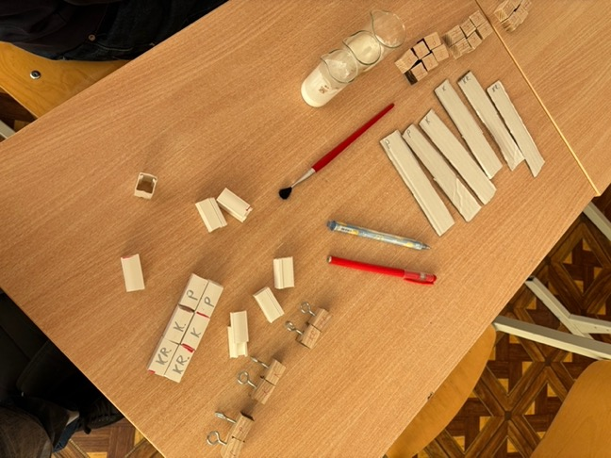
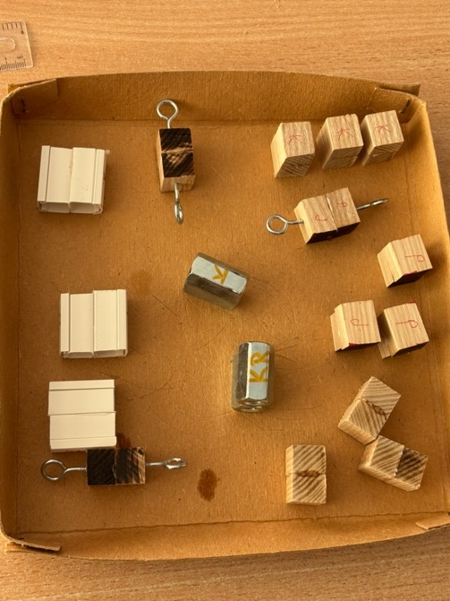
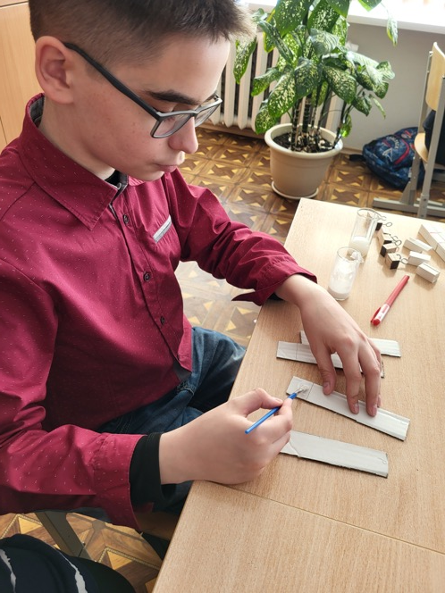
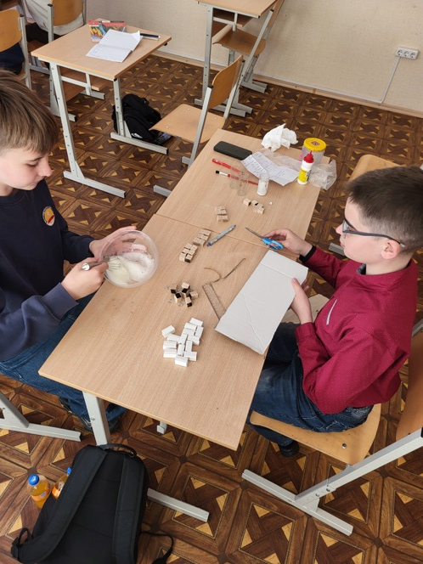
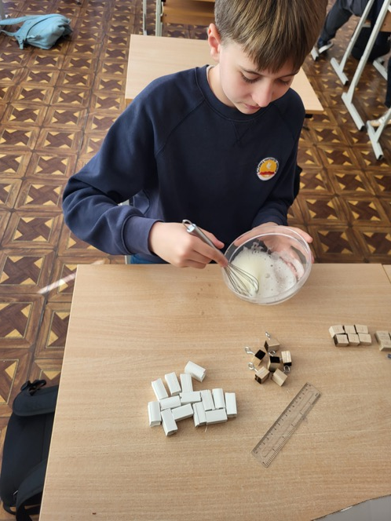
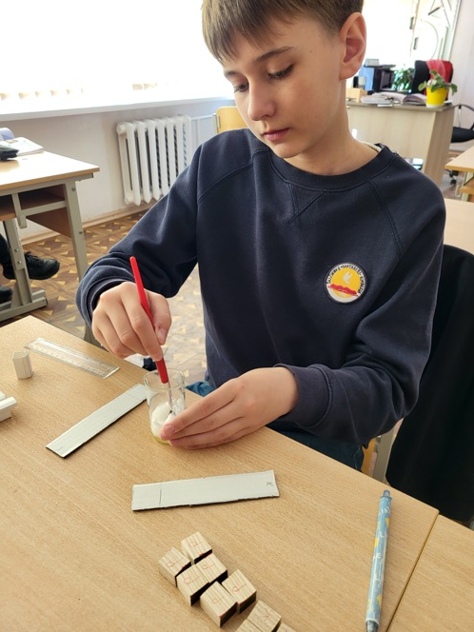
Bandymas nr. 1
(atsparumas vandeniui)
Bioklijų gamyba iš kiaušinio baltymo ir krakmolo, kartono, medžio ir plastiko klijavimas paruoštais bioklijais. Taip pat paruoštų medžiagų klijavimas klijais „Lipalas“.

Slide 8
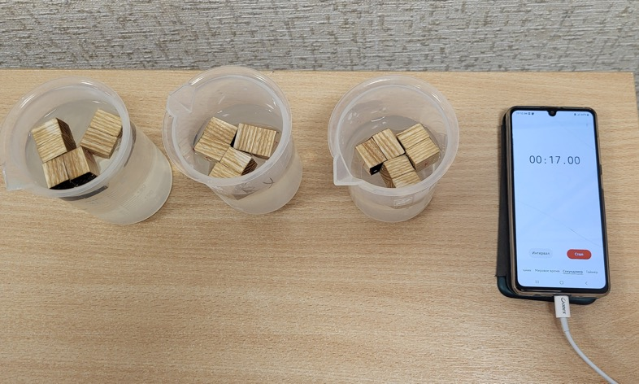
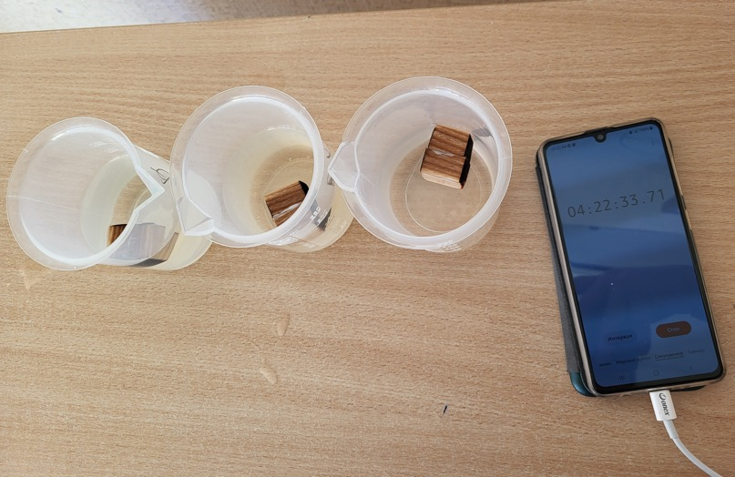
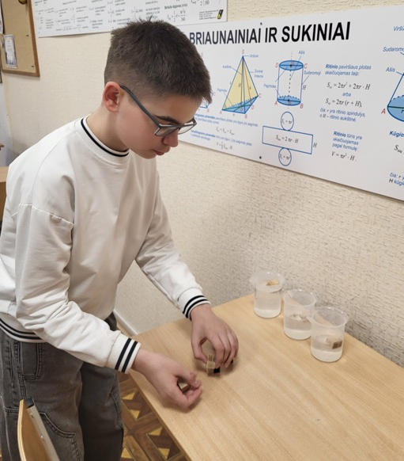
Bioklijų Ir „lipalo“ klijų atsparumui vandeniui tirti naudota: 3 indai tirpalams, po 3 medinius bėgelius, suklijuotus trimis skirtingomis klijų rūšimis, vanduo (šaltas, šiltas, distiliuotas), termometras ir laikmatis.
Praėjus 24 val. po bėgelių suklijavimo, pradėtas tirti atsparumas vandeniui.
Šaltas - 23 °C
Šiltas - 50 °C
distiliuotame vandenyje – 20,5 °C

Slide 9
1lentelė. Klijų tirpumo laikas
 | Šaltas vanduo | Šiltas vanduo | Distiliuotas
Lipalas | - | - | -
Bioklijai iš kiaušinio trynio | 29 min. 51 s. | 28 min. 16 s. | 40 min. 55s.
Bioklijai iš krakmolo | 1 val. 14 min. 03s. | 29 min. 05s. | 1 val. 32 min. 05s.
Išvados:
Klijų atsparumas vandeniui labai priklauso nuo temperatūros.
Tiek kiaušinio trynio, tiek krakmolo pagrindo bioklijai šiltesniame vandenyje (50 °C) suyra greičiau arba praranda sukibimą greičiau nei šaltame
ar distiliuotame vandenyje. Tai rodo, kad aukštesnė temperatūra silpnina klijų struktūrą ir spartina jų irimą.
2. Krakmolo pagrindo bioklijai yra atspariausi iš tirtų bioklijų.
Jie išlaikė sukibimą ilgiausiai. Tai rodo geresnes jų atsparumo vandeniui savybes, palyginti su kiaušinio trynio klijais.
3. Kiaušinio trynio klijai yra mažiau atsparūs vandeniui.
Jų suirimo laikas visais atvejais trumpesnis (apie 28–41 min.), todėl jų struktūra lengviau ardomа vandens poveikiu.
4. Distiliuotas vanduo kai kuriais atvejais sulėtina klijų irimą.
Ypač krakmolo klijams jis suteikė ilgiausią išlaikymo laiką.
5. „Lipalas“ eksperimento metu išliko stabiliausias.
Nebuvo pastebimo suirimo per stebėjimo laiką - 48 val.

Slide 10
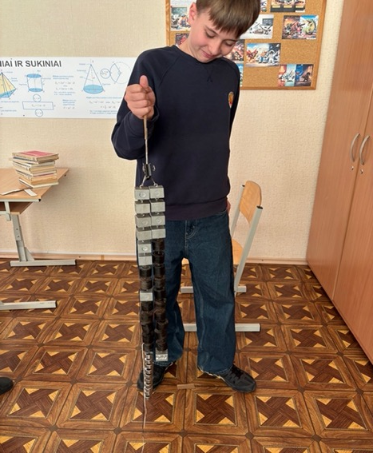
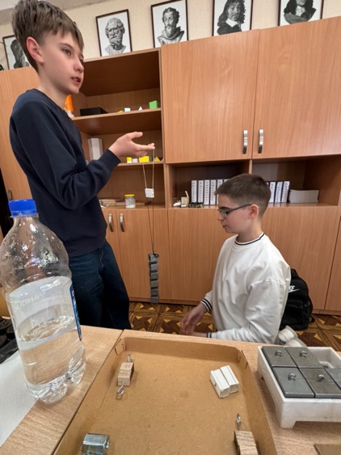
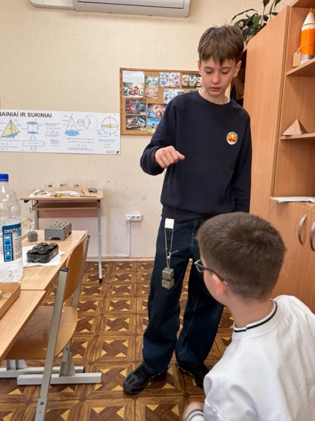
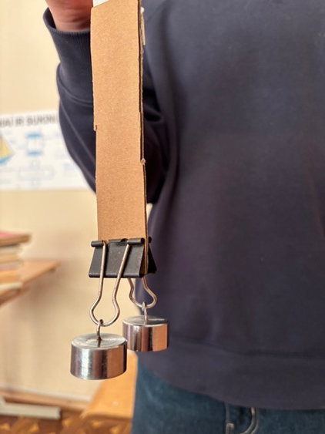
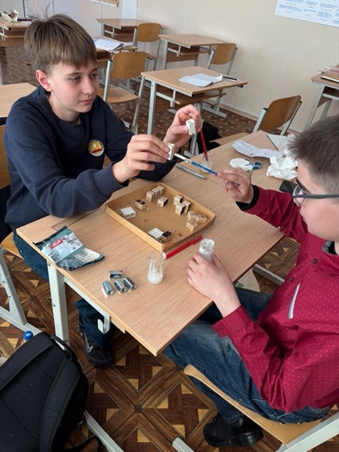
Bandymas nr. 2
(Lipnumas)
Bioklijų lipnumui tirti reikėjo: po 3 poras medinių, plastikinių bėgelių ir kartoninių juostų, suklijuotų trimis klijų rūšimis, stovo, svorių rinkinio ir siūlo.

Slide 11
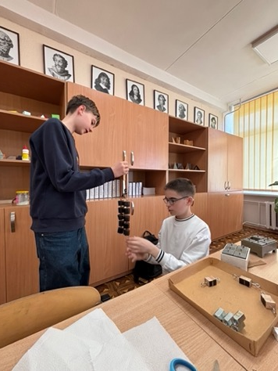
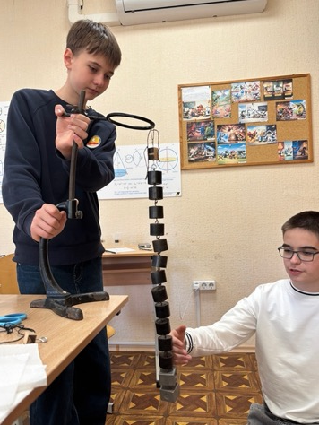
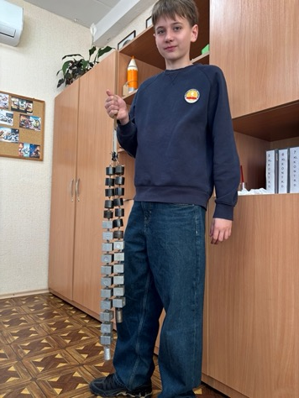
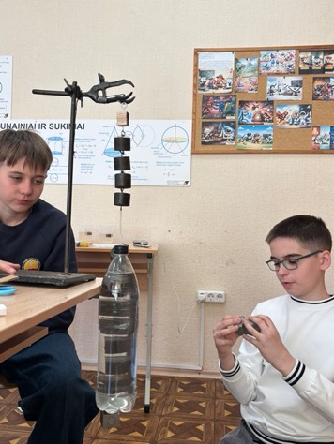
2 lentelė. Klijų lipnumas
 | Lipalas |  | Bioklijai iš kiaušinio trynio |  | Bioklijai iš krakmolo
Medžiaga | Masė (kg) | Svoris (N) | Masė (kg) | Svoris (N) | Masė (kg) | Svoris (N)
Plastikas | 1,8 | 17,64 | -* | - | 0,3 | 2,94
Medis | >4,8 | >47,04 | 0,1 | 0,98 | 0,4 | 3,92
Kartonas | 3,4 | 33,32 | 3,4 | 33,32 | 1,5 | 14,7
-* - bioklijai iš kiaušinio trynio nesuklijavo plastiko.

Slide 12
Išvados:
Atlikus eksperimentą paaiškėjo, kad stipriausi buvo lipalo klijai. Jie išlaikė didžiausią svorį, ypač klijuojant medį – daugiau nei 47,04 N (Mums nepavyko jų išklijuoti). Kartoną taip pat gerai suklijavo tiek lipalas, tiek bioklijai iš kiaušinio trynio, nes abu išlaikė 33,32 N svorį. Silpniausi buvo bioklijai iš krakmolo – jie išlaikė mažiausią svorį visoms medžiagoms. Bioklijai iš kiaušinio trynio nesugebėjo suklijuoti plastiko.
Todėl galima teigti, kad skirtingi klijai nevienodai tinka skirtingoms medžiagoms, o efektyviausias šiame eksperimente buvo lipalas.
Palyginus tik bioklijus, stipresni buvo bioklijai iš kiaušinio trynio. Jie ypač gerai suklijavo kartoną ir išlaikė 33,32 N svorį. Tačiau šie klijai nesuklijavo plastiko. Bioklijai iš krakmolo suklijavo visas medžiagas, bet išlaikė mažesnį svorį: geriausiai laikė kartoną – 14,7 N.
Galima daryti išvadą, kad bioklijai iš kiaušinio trynio yra stipresni, tačiau mažiau universalūs, o bioklijai iš krakmolo – silpnesni, bet tinkami daugiau medžiagų.

Slide 13
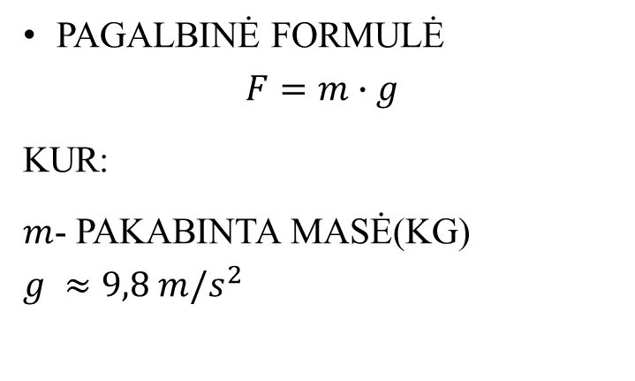
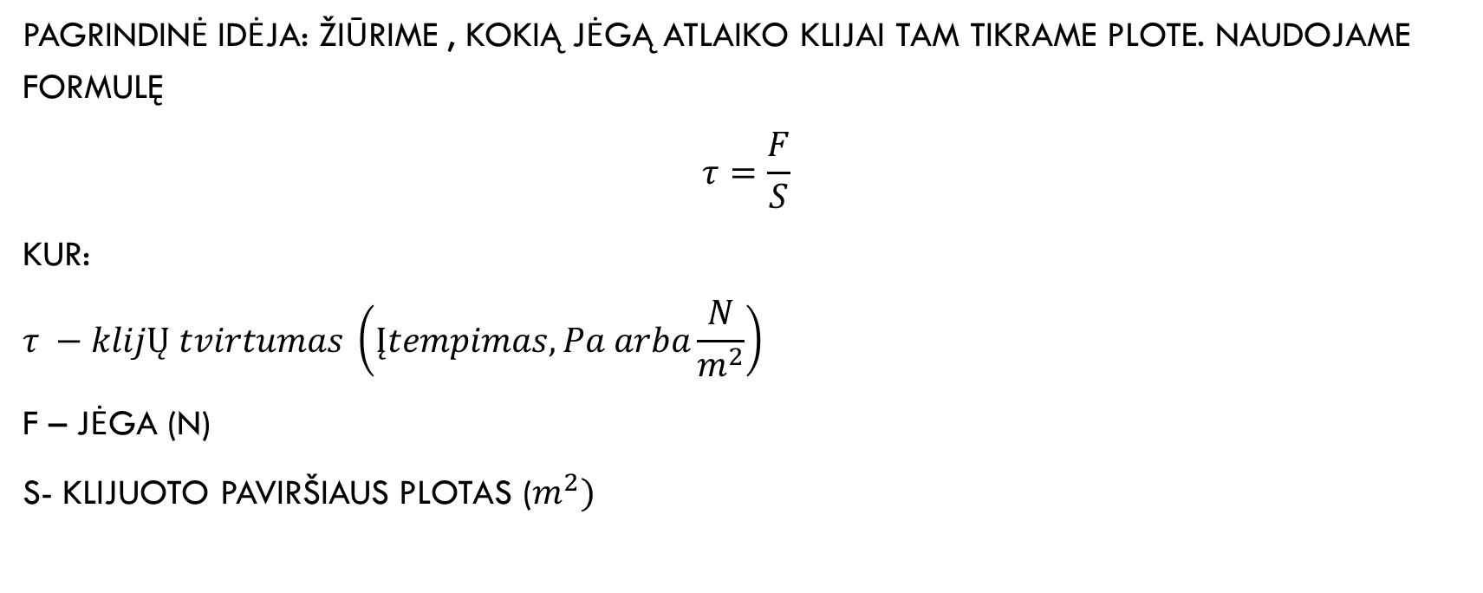
uždaviniai
Pagrindinė idėja: žiūrime , kokią jėgą atlaiko klijai tam tikrame plote. Naudojame formulę
$$τ=\frac{F}{S}$$
Kur:
$$τ −klijų tvirtumas \left(įtempimas, Pa arba\frac{N}{m^{2}}\right)$$
F – jėga (N)
S- klijuoto paviršiaus plotas ($m^{2})$
Pagalbinė Formulė
$$F=m∙g$$
Kur:
$m$- pakabinta masė(kg)
$$g ≈9,8 m/s^{2}$$

Slide 14
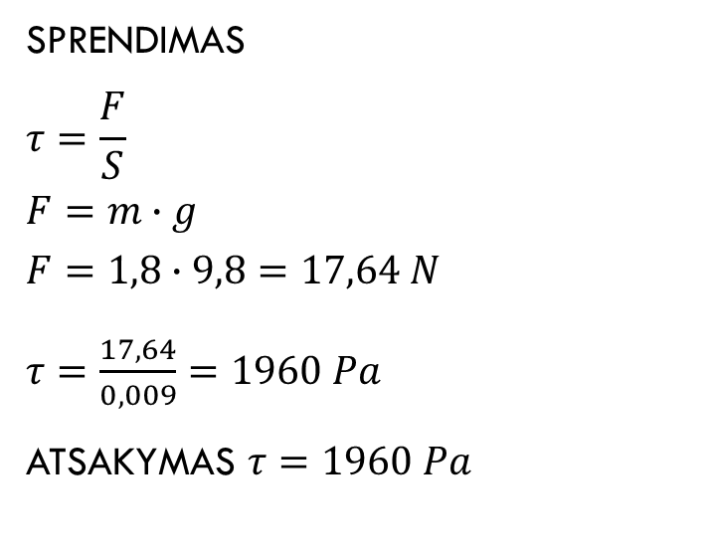
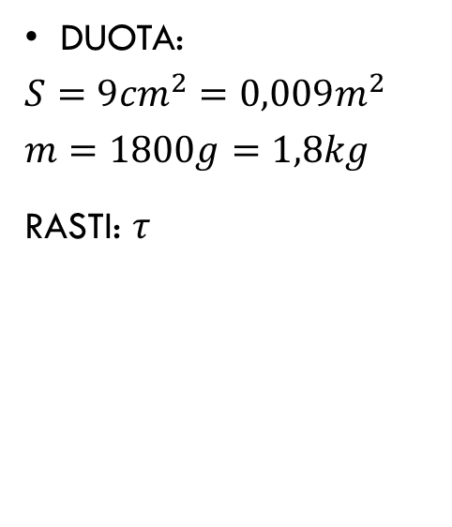
Pavyzdys
Duota:
$$S=9{cm}^{2}=0,009m^{2}$$
$$m=1800g=1,8kg$$
Rasti: $τ$
Sprendimas
$$τ=\frac{F}{S}$$
$$F=m∙g$$
$$F=1,8∙9,8=17,64 N$$
$τ=\frac{17,64}{0,009}=1960 Pa$
Atsakymas $τ=1960 Pa$

Slide 15
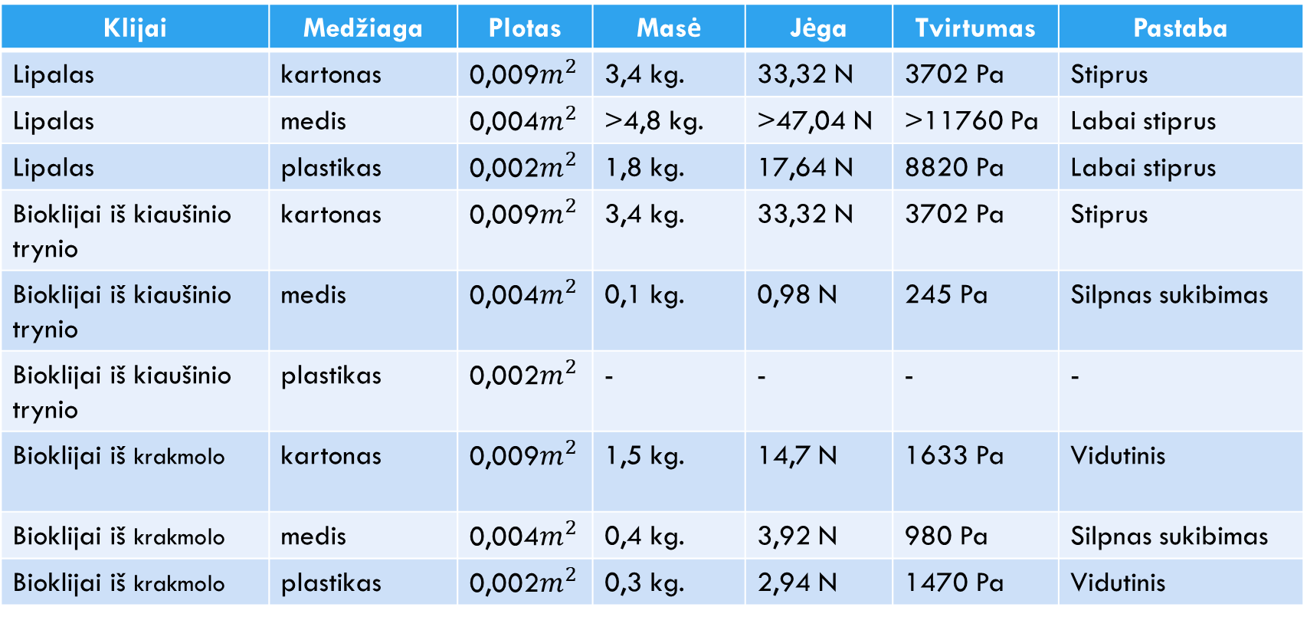
3 lentelė. Klijų tvirtumas
Klijai | Medžiaga | Plotas | Masė | Jėga | Tvirtumas | Pastaba
Lipalas | kartonas | 0,009$m^{2}$ | 3,4 kg. | 33,32 N | 3702 Pa | Stiprus
Lipalas | medis | 0,004$m^{2}$ | >4,8 kg. | >47,04 N | >11760 Pa | Labai stiprus
Lipalas | plastikas | 0,002$m^{2}$ | 1,8 kg. | 17,64 N | 8820 Pa | Labai stiprus
Bioklijai iš kiaušinio trynio | kartonas | 0,009$m^{2}$ | 3,4 kg. | 33,32 N | 3702 Pa | Stiprus
Bioklijai iš kiaušinio trynio | medis | 0,004$m^{2}$ | 0,1 kg. | 0,98 N | 245 Pa | Silpnas sukibimas
Bioklijai iš kiaušinio trynio | plastikas | 0,002$m^{2}$ | - | - | - | -
Bioklijai iš krakmolo | kartonas | 0,009$m^{2}$ | 1,5 kg. | 14,7 N | 1633 Pa | Vidutinis
Bioklijai iš krakmolo | medis | 0,004$m^{2}$ | 0,4 kg. | 3,92 N | 980 Pa | Silpnas sukibimas
Bioklijai iš krakmolo | plastikas | 0,002$m^{2}$ | 0,3 kg. | 2,94 N | 1470 Pa | Vidutinis

Slide 16
testas
1. Koks buvo šio bandymo tikslas?
a) Pagaminti plastiką
b) Ištirti klijų savybes
c) Išmatuoti temperatūrą
d) Nustatyti medienos tankį

Slide 17
2. Iš ko buvo gaminami bioklijai?
A) Kiaušinio trynio ir krakmolo
b) Vandens ir druskos
c) Plastiko ir klijų
d) Smėlio ir vandens

Slide 18
3. Kokios dvi klijų savybės buvo tiriamos?
a) Spalva ir kvapas
b) lipnumas ir vandens atsparumas
c) Temperatūra ir svoris
d) Kietumas ir tankis

Slide 19
4. Kurie klijai buvo stipriausi?
a) Bioklijai
b) Lipalas
c) Abu vienodai
d) Kita

Slide 20
5. Kas nutiko klijams vandenyje?
a) Nieko nepasikeitė
b) Susilpnėjo
c) Atsiklijavo
d) Priklauso nuo klijų tipo

Slide 21
6. Kodėl svarbu tirti klijų atsparumą vandeniui?
a) Nes klijai visada būna sausi
b) Nes tai neturi jokios reikšmės
c) Nes iš tikrųjų gyvenime klijai
gali sušlapti
d) Nes taip lengviau klijuoti

Slide 22
7. Kur galima naudoti bioklijus?
b) Kasdienėje veikloje kaip ekologišką alternatyvą
a) Tik laboratorijoje
c) Tik statybose
d) Tik plastiko gamyboje

Slide 23
8. Koks yra pagrindinis bioklijų privalumas?
A) Ekologiški ir saugūs
b) Labai brangūs
c) Visada stipriausi
d) Netirpsta vandenyje

Slide 24
9. Kurią medžiagą klijai laikė geriausiai?

Slide 25
Atsakymai
1) b
2) a
3) b
4) B
5) d
6) c
7) b
8) A
9) kartoną

Slide 26
Tyrimo apibendrinimas
Tyrimas parodė, kad klijų efektyvumas priklauso nuo jų sudėties ir klijuojamos medžiagos. Stipriausias buvo lipalas – jis išlaikė didžiausią svorį ir buvo atspariausias vandeniui, o bioklijai veikė silpniau.
Iš bioklijų efektyviausi buvo kiaušinio trynio klijai, nes jie stipriausiai suklijavo medį ir kartoną, tačiau nesuklijavo plastiko. Krakmolo bioklijai buvo silpnesni, bet tiko daugiau medžiagų ir buvo atsparesni vandeniui.
Klijų atsparumas vandeniui priklauso nuo temperatūros – šiltame vandenyje bioklijai suiro greičiau nei šaltame ar distiliuotame vandenyje. Distiliuotas vanduo kai kuriais atvejais sulėtino klijų irimą.
Rekomendacija:
Bioklijus verta naudoti mokyklose edukaciniams ir kūrybiniams darbams, nes jie gaminami iš natūralių medžiagų, yra saugesni aplinkai ir padeda mokiniams geriau suprasti tvarių medžiagų naudojimą.

Slide 27
Naudota literatūra
Palmira Pečiuliauskienė “Fizika. 8 kl., I dalis”
Palmira Pečiuliauskienė “Fizika. 9 kl., I–II dalys”
https://propereplet.ru/krahmalnyj-klej-dva-retsepta/
https://lt.wikipedia.org/wiki/Klijai

